Slide 1


Scaffolds
Andamios
A bilingual training module for employers with Hispanic workers
Un instructivo bilingüe para patrones con trabajadores hispanos

Slide 2
TO USE THIS TRAINING MODULE:
This Oregon OSHA training module is designed so that both English and Spanish-speaking people can use it. The left-sided pages are in English and the right-sided pages are in Spanish.
STEP 1
STEP 2
STEP 3
STEP 4
Print all the module pages.
Photocopy the entire module copying on both sides of each page. The even pages (2, 4, 6, etc.) must be in English. The odd pages (3, 5, 7, etc.) must be in Spanish.
Spanish
Staple or bind each module. Make sure that the pages in English are on the left and the pages in Spanish are on the right.
English
Provide the training.

Slide 3
PARA USAR ESTE INSTRUCTIVO:
Este instructivo de Oregon OSHA está diseñado para que personas de habla inglés y español lo puedan usar. Las páginas del lado izquierdo van en inglés, las páginas del lado derecho van en español.
PASO 1
PASO 2
PASO 3
PASO 4
Imprima todas las páginas del instructivo.
Fotocopie el instructivo entero copiando por los dos lados de cada página. Las páginas pares (2, 4, 6, etc.), deben estar en inglés. Las páginas nones (3, 5, 7, etc.), deben estar en español.
Engrape o encuaderne cada instructivo. Asegúrese que las páginas en inglés estén del lado izquierdo y las páginas en español del lado derecho.
Español
Inglés
Proporcione la capacitación

Slide 4
Oregon OSHA Occupational Safety and Health Program in Spanish
These modules are designed to be taught in 30 to 60 minutes.
Note: This educational material or any other material used to inform employers and workers of compliance requirements of Oregon OSHA standards through simplification of the regulations should not be considered a substitute for any provisions of the Oregon Safe Employment Act or for any standards issued by Oregon OSHA.

Slide 5
Programa en Español de Seguridad e Higiene en el Trabajo de Oregon OSHA
Estos instructivos están diseñados para ser enseñados en 30 a 60 minutos.
Nota: Este material educativo o cualquier otro material utilizado para adiestrar a patrones y empleados de los requisitos de cumplimiento de los reglamentos de Oregon OSHA por conducto de la simplificación de los reglamentos, no se considerará substituto de cualquiera de las previsiones de la Ley de Seguridad en el Trabajo de Oregon, o por cualquiera de las normas dictaminadas por Oregon OSHA.

Slide 6
Instrucciones en español: pasta interior de atrás
TO USE THIS TRAINING MODULE:
This Oregon OSHA training module is designed so that both English and Spanish-speaking people can use it. The left-sided pages are in English and the right-sided pages are in Spanish.
STEP 1
STEP 2
STEP 3
STEP 4
Print all the module pages.
Photocopy the entire module copying on both sides of each page. The even pages (2, 4, 6, etc.) must be in English. The odd pages (3, 5, 7, etc.) must be in Spanish.
Spanish
Staple or bind each module. Make sure that the pages in English are on the left and the pages in Spanish are on the right.
English
Provide the training.
Toll free number in Spanish: 1 (800) 843-8086
Toll free number in English: 1 (800) 922-2689
Web site: osha.oregon.gov

Slide 7
PESO
Programa en Español de Seguridad e Higiene en el Trabajo de Oregon OSHA
Oregon OSHA Occupational Safety and Health Program in Spanish
These modules are designed to be taught in 30 to 60 minutes.
Estos instructivos están diseñados para ser enseñados en 30 a 60 minutos.
Nota: Este material educativo o cualquier otro material utilizado para adiestrar a patrones y empleados de los requisitos de cumplimiento de los reglamentos de Oregon OSHA por conducto de la simplificación de los reglamentos, no se considerará substituto de cualquiera de las previsiones de la Ley de Seguridad en el Trabajo de Oregon, o por cualquiera de las normas dictaminadas por Oregon OSHA.
Note: This educational material or any other material used to inform employers and workers of compliance requirements of Oregon OSHA standards through simplification of the regulations should not be considered a substitute for any provisions of the Oregon Safe Employment Act or for any standards issued by Oregon OSHA.

Slide 8
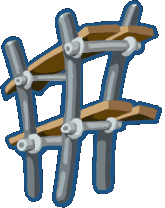
Welcome!
The reason for this course
Falls from scaffolds can be catastrophic.
The goal of this course
Learn the basic requirements of scaffold safety.

Slide 9
¡Bienvenidos!
La razón de este curso
Caídas desde andamios pueden ser catastróficas.
La meta de este curso
Aprender los requisitos básicos de la seguridad de los andamios.

Slide 10
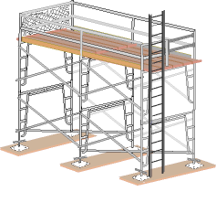
Two main kinds
SUSPENDED SCAFFOLD
Two point adjustable suspension scaffold
SUPPORTED
SCAFFOLD
Fabricated frame scaffold
(tubular-welded frame scaffold)

Slide 11
Dos tipos principales
ANDAMIO SUSPENDIDO
Andamio de suspensión ajustable de dos puntos
ANDAMIO SOPORTADO
Andamio de marcos fabricados
(andamio de marco soldado tubular)

Slide 12
What you need to know
Base
Support structure
Access
Fall protection
Platform
Electrical hazards
Falling objects
This module is going to talk primarily about fabricated frame scaffolds because they are the most common type of scaffold. Fabricated frame scaffolds are frequently used in one or two tiers by residential contractors, painters, etc. Modular frame scaffolds can also be stacked several stories high for use on large-scale construction jobs. Note: Except where indicated, the same basic scaffold requirements that appear in this module also apply to manually propelled, pump jack, ladder jack, tube and coupler, and pole scaffolds.

Slide 13
Lo que necesita saber
La base
El soporte de la estructura
El acceso
La protección contra caídas
La plataforma
Los peligros eléctricos
Objetos en caída
Este libreto va a cubrir principalmente el tema de andamios de marco fabricado porque son el tipo de andamio más común. Con frecuencia, andamios de marco fabricado se utilizan en uno o dos pisos por contratistas residenciales, pintores, etc. Andamios de marcos modulares también pueden ser erguidos varios pisos de altura para su uso en obras de gran escala. Nota: Excepto donde se indica, los mismos requisitos básicos de andamios que se encuentran en este libreto también son pertinentes a andamios de propulsión manual, de palometas de gato, de gato en escalera, tubular con acoplo, y de poste.

Slide 14
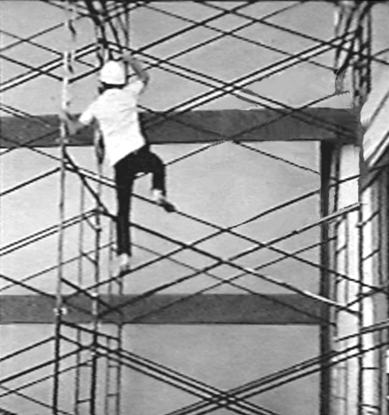
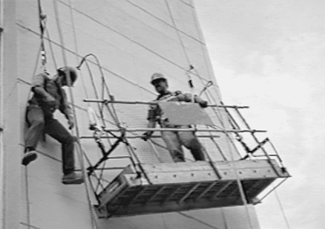
Scaffold hazards
Falls to a different level
incorrect erection and dismantling.
accessing the work area by climbing the structure.
absence of guardrails in all or some of the work platforms.
platform not fully decked.
breakage of work platform.
Collapse of the structure
sinking or softening of all or part of the foundation.
scaffold base supported on weak materials.
missing, incomplete or insufficient ties to the side of the building.
high wind (plastic enclosures increase the potential).
failure of support cables on suspended scaffolds.
Electrical contact
direct or indirect by proximity to high or low tension electric lines either aerial or building mounted.
power cords of portable tools & extension cords.
Fall to same level
because of lack of housekeeping of the working
platform surfaces.
Falling objects on workers
tipping or sinking of the scaffold.
unguarded work platform (no toeboard).
platform breakage.
Striking objects
especially to the head, but also the arms, hips and legs.

Slide 15
Riesgos de andamios
Caídas a distinto nivel
montaje o desmontaje incorrecto.
trepando por la estructura para llegar a la zona de trabajo.
ausencia de barandales de seguridad en todas o algunas de las plataformas de trabajo.
plataformas no completamente entablonadas.
rotura de la plataforma de trabajo.
Derrumbe de la estructura
hundimiento o reblandecimiento de toda o parte de
la superficie de apoyo.
apoyo del andamio sobre materiales poco resistentes.
sujeciones a la fachada inexistentes, incompletas o insuficientes.
viento fuerte (cubiertas de plástico aumenta la probabilidad).
falla de los cables de soporte en andamios suspendidos.
Contactos eléctricos
directos o indirectos por proximidad a líneas eléctricas
de alta o baja tensión ya sean aéreas o en fachada.
cables de corriente para equipo portátil eléctrico y
extensiones eléctricas.
Caídas al mismo nivel
por falta de orden y limpieza en la superficie de
las plataformas de trabajo.
Caída de materiales sobre trabajadores
ladeo o hundimiento del andamio.
plataforma de trabajo sin protección (falta de tabla de pie).
rotura de la plataforma de trabajo.
Golpes con objetos fijos
en especial a la cabeza, pero también los brazos,
cadera, y piernas.

Slide 16
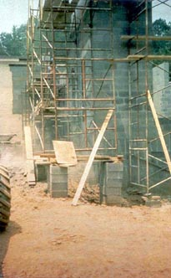
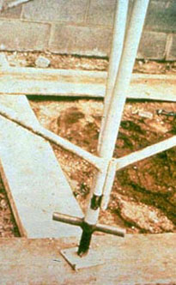
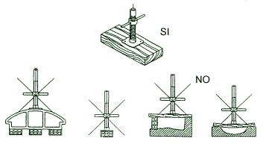
The base
NO
YES
Poor foundation.
Scaffold end frames, which have no base plates, erected on top of scrap wood and unstable cement blocks. Unstable objects must never be used to support scaffolds!
Proper foundation on mud (wood) sills.
Scaffold end frames equipped with adjustable screw legs and with base plates set on mud sills.
YES
NO
NO
NO
NO

Slide 17
La base
NO
SI
Mal apoyo.
Los marcos de fondo, que no tienen placas de base, están montados sobre retazos de madera y bloques de cemento inestables. ¡Nunca se deben usar objetos desequilibrados para soportar andamios!
Buen apoyo sobre durmientes de lodo (madera).
Los marcos de fondo están equipados con patas ajustables con tornillo y con placas de base apoyadas en durmientes de lodo.
SI
NO
NO
NO
NO

Slide 18
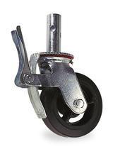
The base
Always tightly lock the wheels of rolling scaffolds, and do not move the scaffold while standing on it.

Slide 19
La base
Siempre trabe bien las ruedas de andamios rodantes, y no mueva el andamio mientras este parado sobre él.

Slide 20
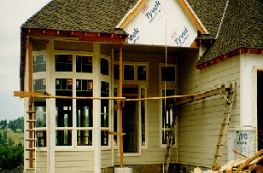
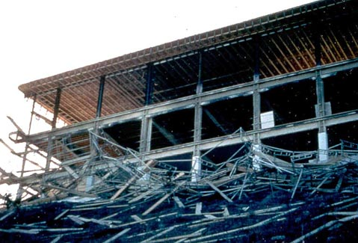
Support
Capacity
Scaffolds and their components must be capable of supporting, without failure, their own weight and at least 4 times their maximum intended load.
Rated load Intended load
capacities
Light Duty 25 pounds per square foot applied uniformly over entire span.
Medium Duty 50 pounds per square foot applied uniformly over entire span.
Heavy Duty 75 pounds per square foot applied uniformly over entire span.
¡NO!

Slide 21
Soporte
Capacidad
Los andamios y sus partes deben ser capaces de aguantar, sin falla, su propio peso y por lo menos 4 veces su peso máximo de carga clasificada.
Capacidad de Carga Anticipada
carga clasificada
Servicio Ligero 25 libras (11.34 kilos) por pie cuadrado (929 cm. cuadrados)
aplicadas uniformemente por toda el área de extensión.
Servicio Medio 50 libras (22.68 kilos) por pie cuadrado (929 cm. cuadrados)
aplicadas uniformemente por toda el área de extensión.
Servicio Pesado 75 libras (34.02 kilos) por pie cuadrado (929 cm. cuadrados)
aplicadas uniformemente por toda el área de extensión.
¡NO!

Slide 22
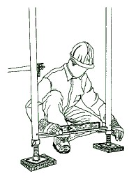
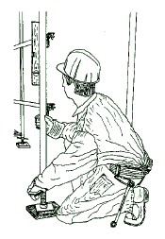
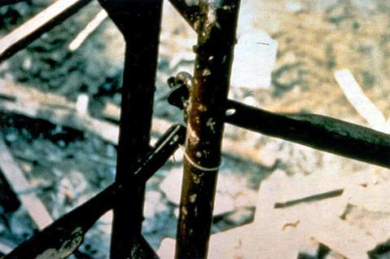
Support
Bracing
Frames and panels must be connected by cross, horizontal, or diagonal braces, alone or in combination, which secure vertical members together laterally.
Guys, ties, and braces shall be installed according to the scaffold manufacturer's recommendations or at the closest horizontal member to the 4:1 height and be repeated vertically at locations of horizontal members every 20 feet (6.1 m) or less thereafter for scaffolds 3 feet (0.91 m) wide or less, and every 26 feet (7.9 m) or less thereafter for scaffolds greater than 3 feet (0.91 m) wide.
Recommendation:
Use at least No. 9 wire to tie off scaffold.
TIP: A level may be used frequently during assembly to guarantee that new structural components remain in line.
9
Horizontal
Vertical
Pinning
Frames and panels shall be joined together vertically by coupling or stacking pins or equivalent means.
TIP: Separation of frames can occur in high winds (uplift), or when workers climb endframes, overload the platform, or strike the scaffold with tools, materials, etc.

Slide 23
Soporte
Refuerzo
Los marcos y los paneles deberán estar conectados por riostras horizontales, diagonales, solas o en combinación, y que afianzan los miembros verticales lateralmente.
Los vientos, amarras y riostras deberán instalarse de acuerdo a las recomendaciones del fabricante o en el miembro horizontal más cercano a la altura 4:1 y estar repetido verticalmente en localizaciones de miembros horizontales cada 20 pies (6.1 m), o menos a partir de entonces para andamios mayores de tres pies (0.91 m) de ancho o menos, y cada 26 pies (7.9 m) o menos a partir de entonces para andamios mayores de tres pies (0.91 m) ancho.
Recomendación:
Use por lo menos alambre No. 9 para amarrar el andamio.
CONSEJO: Un nivel puede utilizarse frecuentemente durante el samblaje para asegurar que los miembros estructurales se mantengan en linea.
9
Horizontal
Vertical
Empernado
Los marcos y los paneles deben ser unidos verticalmente por acoplos o pasadores de apilar o por medios equivalentes.
CONSEJO: La separación de los marcos puede ocurrir durante vientos fuertes (levantamiento), o cuando los trabajadores suben los marcos de fondo, sobrecargan las plataformas, o golpean el andamio con herramienta, materiales, etc.

Slide 24
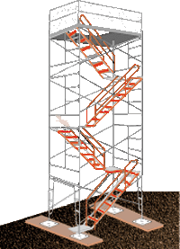
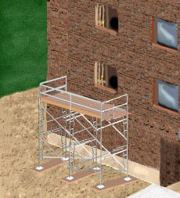
Access
Workers are most vulnerable to fall hazards when climbing on or off a scaffold. Workers must have safe scaffold access.
Employees must be able to safely access any level of a scaffold that is 2 feet above or below an access point.
Climbing crossbraces is prohibited!
Safe access to scaffold platforms include:
Ladders
Integral (Built-in)
Ramps and walkways
Direct access

Slide 25
Acceso
Los trabajadores están en mayor peligro de caídas cuando se suben o se bajan del andamio. Los trabajadores deben tener acceso seguro al andamio.
Los trabajadores deben poder tener acceso seguro a cualquier nivel del andamio que esta a 2 pies o más arriba o abajo del lugar de acceso.
¡Se prohibe subir por las crucetas!
Acceso seguro a las plataformas del andamio incluye:
Escaleras
Integral (Auto contenida)
Rampas y pasadizos
Acceso directo

Slide 26
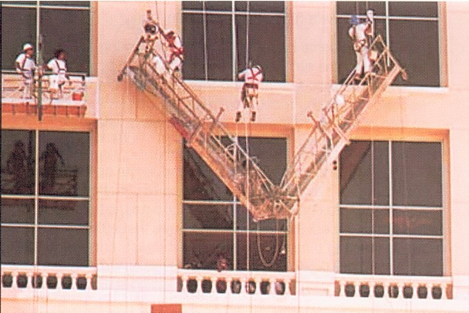
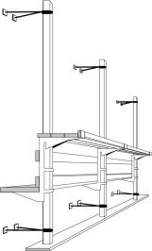
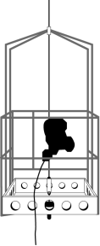
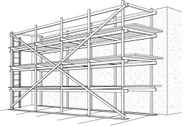
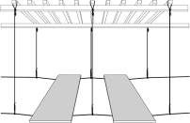
Fall protection
Employees working more than 10 feet above a lower surface or at any height above dangerous equipment MUST be protected from falling.
The 10 foot fall protection requirement applies to ALL
scaffolds!
Fall protection options:
Guardrails.
Personal fall arrest system (PFAS).

Slide 27
Protección contra caídas
Trabajadores laborando a más de 10 pies arriba de una superficie inferior, o a cualquier altura sobre equipo peligroso, DEBEN estar protegidos contra las caídas.
El requisito de protección contra caídas a más de 10 pies se aplica a TODOS los andamios.
Las opciones para la protección contra caídas:
Guardarrieles.
Sistemas personales contra caídas (SPCC).

Slide 28
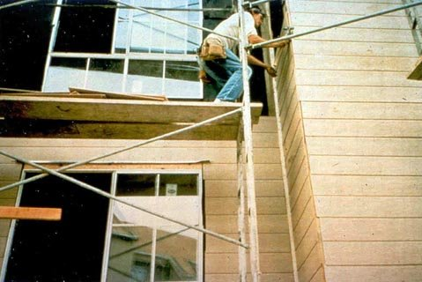
Platform
The platform is the work area of the scaffold. Make sure its safe!
There is more than a 14-inch gap between the building and the scaffold platform. A worker can fall here.
The platform is not fully planked. A worker can fall here.
No toeboards to prevent tools and materials from falling.
The planks are not cleated, secured, or restrained or overlapped at least 6 in. to prevent displacement.
No guardrails to prevent a worker from falling.
If a board is used as a mud sill, it can never be used as a plank!
Wood planks must be of superior strength. Scaffold planks can´t be of nominal strength - they must have a special stamp.
!

Slide 29
Plataforma
La plataforma es el área de trabajo del andamio. ¡Cersiórese de que este seguro!
Hay una abertura de más de 14 pulgadas (35 cm.) entre el edificio y la plataforma del andamio. Aquí se puede caer un trabajador.
La plataforma no esta completamente entablonada. Aquí se puede caer un trabajador.
No tiene guardarrieles para prevenir la caída de un trabajador.
No tiene tabla de pie para prevenir la caída de herramienta y material.
Los tablones no están enlistonados o restringidos por ganchos o medios equivalentes, o no están empalmados por lo menos 6 pulgadas (15 cm.) para prevenir desplazamiento.
¡Si una tabla se usa como durmiente de lodo, nunca se puede usar como tablón!
Tablones de madera deben ser de fuerza mayor. Tablones para andamios no pueden ser de fuerza nominal - deben llevar una estampa especial.
!

Slide 30
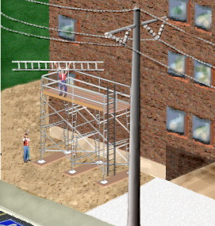
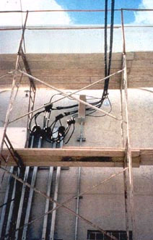
Electrical hazards
Because they may be built in proximity to overhead power lines, and because they are often made of metal, scaffolds can put workers at risk of electrocution.
Scaffolds must not be close enough to overhead power lines that they, or any conductive materials (e.g. building materials, paint roller extensions, scaffold components) that may be handled on them, come closer than 10 feet to the power line.
If it is necessary to work closer than 10 feet, then the power company must be contacted to:
De-energize the lines; or
Relocate the lines; or
Install protective coverings to prevent accidental contact with the lines.

Slide 31
Peligros eléctricos
Porque se pueden armar cerca de cables de alta tensión, y porque a menudo son de metal, los andamios pueden poner a los trabajadores en peligro de electrocución.
Los andamios no deben estar tan cerca de los cables eléctricos que ellos o cualquiera de sus partes conductoras (por ejemplo, materiales de obra, extensiones de rodillos de pintura, y partes del andamio) que puedan ser manipulados desde ellos, se le acerquen a menos de 10 pies de los cables eléctricos.
Si es necesario la ejerción de trabajo a menos de 10 pies, entonces la compañía de luz debe ser notficada para:
Deactivar la energía a los cables; ó
Relocalizar los cables; ó
Instalar cubiertas protectoras para evitar el contacto accidental con los cables.

Slide 32
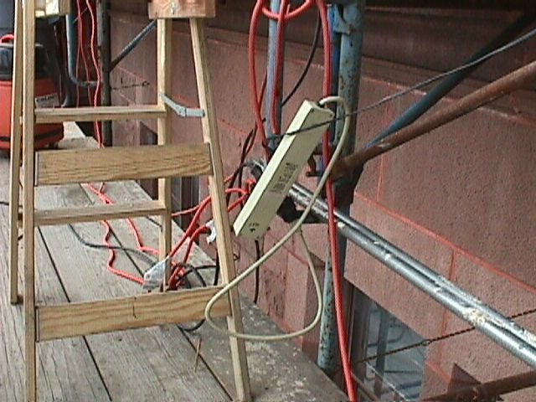
Electrical hazards
Portable Electric Tools
Because metal frame scaffolds are conductive, power tools, cords, etc., that suffer insulation failure can electrify the entire scaffold. This poses a risk of electrocution not just to the worker holding the tool, but to everyone who contacts the scaffold. Therefore, all portable electric equipment must be protected by:
GFCIs (ground-fault circuit interrupters), and
an AEGCP (assured equipment grounding conductor program).
TIP: Often, a worker who is shocked survives the current, only to lose balance and be killed in a fall. This is one more reason for always using fall protection.

Slide 33
Peligros eléctricos
Herramienta Portátil Eléctrica
A causa de que armazones de andamios de metal son conductores, herramienta de poder, extensiones, etc., que tienen fallas del material aislante pueden electrificar el andamio entero. Esto presenta un riesgo de electrocución, no únicamente al trabajador sosteniendo la herramienta, pero a todos los que tocan el andamio. Por lo tanto, todo el equipo portátil eléctrico de be estar protegido por:
interruptor de circuito sin conexión a tierra (GFCI), y
un programa de aseguramiento para equipo de conexión a tierra (PACTE).
CONSEJO: A menudo, un trabajador que es electrocutado, sobrevive la corriente solo para perder el equilibrio y morir en una caída. Esta es otra razón para siempre usar el equipo contra caídas.

Slide 34
Supported scaffolds
mobile scaffold
carpenter´s bracket scaffold
ladder jack scaffold
tube and coupler scaffold
pole scaffold
pumpjack scaffold

Slide 35
Andamios soportados
andamio móvil
andamio de palometas de carpintería
andamio de palometas en escalera
andamio tubular con acoplo
andamio de poste
andamio de palometas de gato

Slide 36
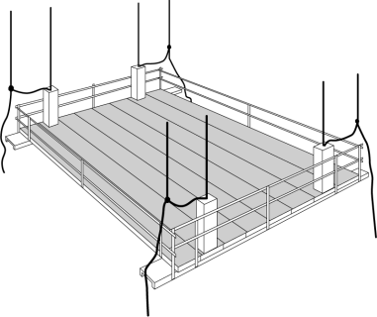
Suspended scaffolds
single point adjustable suspension scaffold
interior hung scaffold
multilevel suspended scaffold
multipoint adjustable suspension scaffold
catenary scaffold
float scaffold

Slide 37
Andamios suspendidos
andamio de suspensión ajustable de punto sencillo
andamio colgado del interior
andamio de suspensión multinivel
andamio de suspensión ajustable de puntos múltiples
andamio en catenaria
andamio flotador

Slide 38
OTHER TOPICS INCLUDE OTROS TEMAS INCLUYEN
Accident Investigation Investigación de Accidentes
Bloodborne Pathogens Patógenos de la Sangre
Excavations Excavaciones
Fall Protection Protección Contra Caídas
Hazard Communication Comunicación de Riesgo
Hazard Identification Localización de Riesgos
Hazardous Energy Control Control de Energía Peligrosa
Industrial Vehicles Vehículos Industriales
Machine Safeguarding Resguardos de Máquinas
Manual Material Handling Manipulación Manual de Cargas
Occupational Health Higiene Laboral
Portable Ladders Escaleras Portátiles
Restaurant Safety Tip Sheets Hojas de Consejos para Restaurantes
Safety Committees and Comités de Seguridad y Reuniones de Safety Meetings Seguridad
Scaffolds Andamios
Toll free number in Spanish: 1 (800) 843-8086
Toll free number in English: 1 (800) 922-2689
Web site: osha.oregon.gov

